Slide 1
Esta clase va a ser
grabada
Notes:
Colocar todas las clases.

Slide 2
Clase 11. JAVASCRIPT
Workshop I
Notes:
Obligatoria siempre

Slide 3
CLASE N°10
Glosario
SessionStorage: permanece en el navegador hasta que el usuario cierra la ventana. Los datos sólo existen dentro de la sesión actual.
Storage: Es un medio de almacenamiento en el cliente, lo cual implica que podemos utilizarlo para guardar información de la aplicación en el navegador del usuario. La información almacenada en el storage tiene la estructura clave-valor.
LocalStorage: se almacenan en el navegador de forma indefinida, o hasta que se borren los datos de navegación del browser.
JavaScript Object Notation (JSON): es un formato de texto plano, que sirve para representar datos estructurados con la sintaxis de objetos de JavaScript.
Notes:
Se puede usar para comenzar o finalizar la clase, según sea más conveniente..
Recurso: Glosario
Repasa y define rápidamente los conceptos centrales acumulados. Ayuda a los estudiantes a recuperar aquellos saberes que se darán por dados.
Sugerencia:
Puede incorporarse links e imágenes que apoyen al concepto presentado.

Slide 4

Objetivos de la clase
Repasar temas y conceptos centrales de JavaScript trabajados hasta el momento en el curso.
Brindar recomendaciones generales para la realización del proyecto final.
Promover el avance progresivo e individual en el proyecto final.
Notes:
Obligatoria siempre. Indican aquello que se pretende que el estudiante logre con la clase. Recuerda que se enuncian en principio con el verbo en infinitivo delante (por ejemplo: “Comprender…”, “Analizar…”, “conocer…”, etc). Se debe destacar en negrita el verbo. Los objetivos deben ser concretos, medibles y coherentes con los contenidos.

Slide 5

MAPA DE CONCEPTOS
Condicionales
Bucles
JS Repaso general
Funciones
Objetos
Arrays
DOM
Eventos
Storage y JSON
Recomendaciones Generales
Archivos
Código
Proyecto
Notes:
Se puede usar para comenzar o finalizar la clase, según sea más conveniente. La información de este slide es de relleno.
Recurso: Mapa de conceptos (genérico)
Muestra rápidamente los contenidos de la clase y cómo se relacionan. Ayuda a los estudiantes a evitar “perderse” durante la clase, al avanzar en un sentido lineal una diapositiva tras otra. El ejemplo pertenece a la primera clase del curso UX/UI.
Sugerencia: -También se pueden mostrar con un menor énfasis o colores apagados, aquellos contenidos de clases anteriores y que se vinculen con la actual.
-Resaltar con color los temas que se abordan en la clase.
Colores
Categorías principales: Pleno en #27282d con texto en blanco.
Categorías secundarias (o a destacar): Pleno en #393b43 con texto en blanco.
Categorías terciarias: Borde en #393b43 con texto en #222222.

Slide 6


Temario
10
11
12
Storage & JSON
Workshop I
Operadores avanzados/Librerías
Storage
JSON
Repaso general
Recomendaciones para el proyecto
Operadores y condicionales avanzados
Desestructuración
Spread
Notes:
Recurso: Temario del curso - Se muestra al inicio de cada clase
- Tiene un aspecto similar a un calendario. - Resume rápidamente: título de la clase, número y contenidos que abarca
- Guía rápida tanto para docentes, como para estudiantes. - Para mayor ubicación en el curso, también muestra en un tamaño más pequeño lo sucedido la clase anterior y la siguiente.
- Se colocan los temas de la clase y deben enlazarse a la diapositiva correspondiente.

Slide 7

¡Vamos a la clase!
Notes:
Usar para slides de video. Usar videos en buena calidad, con audio en español (deseable) o subtítulos (mínimo requerido). Haciendo click derecho, Opciones de video… puede configurarse el momento del video que se reproduce (por ejemplo, para elegir fragmentos de charlas largas).

Slide 8
JS: Repaso general
Notes:
Usar para los módulos más importantes de la clase, donde se introducen conceptos que se ven en varios slides. No hay que usarla para todos los módulos.

Slide 9

Repasemos…
Notes:
Usar para slides de video. Usar videos en buena calidad, con audio en español (deseable) o subtítulos (mínimo requerido). Haciendo click derecho, Opciones de video… puede configurarse el momento del video que se reproduce (por ejemplo, para elegir fragmentos de charlas largas).

Slide 10
1- Condicionales
Los condicionales son sentencias que podemos utilizar para interpretar un conjunto de instrucciones en función del resultado de una comparación.
let nombreIngresado = prompt("Ingresar nombre");
if((nombreIngresado !="") && ((nombreIngresado == "EMA") || (nombreIngresado =="ema"))){
alert("Hola Ema");
}else{
alert("Error: Ingresar nombre valido");
}

Slide 11
2- Bucles
Los bucles son sentencias que podemos utilizar para repetir un conjunto de instrucciones más de una vez de forma consecutiva.
let entrada = prompt("Ingresar un dato");
//Repetimos con While hasta que el usuario ingresa "ESC"
while(entrada != "ESC" ){
alert("El usuario ingresó "+ entrada);
//Volvemos a solicitar un dato. En la próxima iteración se evalúa si no es ESC.
entrada = prompt("Ingresar otro dato");
}

Slide 12
3- Funciones
Las funciones son un conjunto de instrucciones destinadas a resolver una situación en el programa. Podemos reutilizarlas y modificarlas fácilmente.
const suma = (a, b) => { return a + b };
//Si es una función de una sola línea con retorno podemos evitar escribir el cuerpo.
const resta = (a, b) => a - b ;
console.log(suma(15,20));
console.log(resta(20,5));

Slide 13
4- Objetos
Los objetos son estructuras que podemos definir para agrupar valores bajo un mismo criterio y asignarle comportamiento.
function Persona(nombre, edad, calle) {
this.nombre = nombre;
this.edad = edad;
this.calle = calle;
this.hablar = function(){ console.log("HOLA SOY "+ this.nombre)}
}
const persona1 = new Persona("Homero", 39, "Av. Siempreviva 742");
const persona2 = new Persona("Marge", 36, "Av. Siempreviva 742");
persona1.hablar();
persona2.hablar();

Slide 14
5- Array
Los Arrays son objetos que nos permiten agrupar distintos elementos (incluso otros objetos). Son recursos muy útiles por sus métodos para aplicar filtros.
const numeros = [1, 2, 3, 4, 5];
const porDos = numeros.map(x => x * 2); // porDos = [2, 4, 6, 8, 10]
const masCien = numeros.map(x => x + 100); // porDos = [102, 104, 106, 108, 110]
const nombres = ["Ana", "Ema", "Juan", "Elia"];
const lengths = nombres.map(nombre => nombre.length);//lengths = [3, 3, 4, 4]

Slide 15
6- Storage & JSON
const productos = [{ id: 1, producto: "Arroz", precio: 125 },
{ id: 2, producto: "Fideo", precio: 70 },
{ id: 3, producto: "Pan" , precio: 50},
{ id: 4, producto: "Flan" , precio: 100}];
const guardarLocal = (clave, valor) => { localStorage.setItem(clave, valor) };
//Almacenar producto por producto
for (const producto of productos) {
guardarLocal(producto.id, JSON.stringify(producto));
}
// o almacenar array completo
guardarLocal("listaProductos", JSON.stringify(productos));

Slide 16
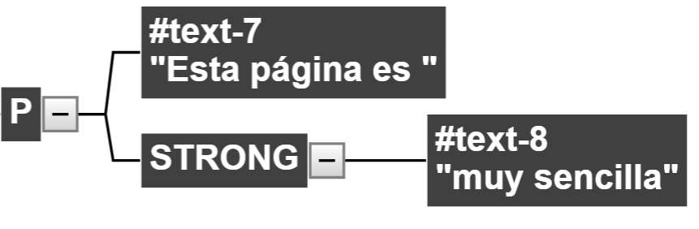
7- DOM
El DOM es la representación del documento HTML que podemos emplear para modificar la página actual dinámicamente.
<p>Esta página es <strong>muy sencilla</strong></p>
La etiqueta <p> se transforma en los siguientes nodos del DOM:

Slide 17
8- Eventos del DOM
Los eventos son la manera que tenemos en Javascript de controlar las acciones de los usuarios y definir un comportamiento de aplicación cuando se produzcan.
//CODIGO HTML DE REFERENCIA
<form id="formulario">
<input type="text">
<input type="number">
<input type="submit" value="Enviar">
</form>
//CODIGO JS let miFormulario = document.getElementById("formulario");
miFormulario.addEventListener("submit", validarFormulario);
function validarFormulario(e){
e.preventDefault();
console.log("Formulario Enviado");
}

Slide 18
☕
Break
¡10 minutos y volvemos!
Notes:
Obligatoria siempre. A la hora del Break, entre 5 y 10 minutos. Considerar ubicar este espacio en un momento adecuado de la clase. Al volver, mostrar los resultados de la pregunta del anterior slide y generar un breve intercambio.

Slide 19
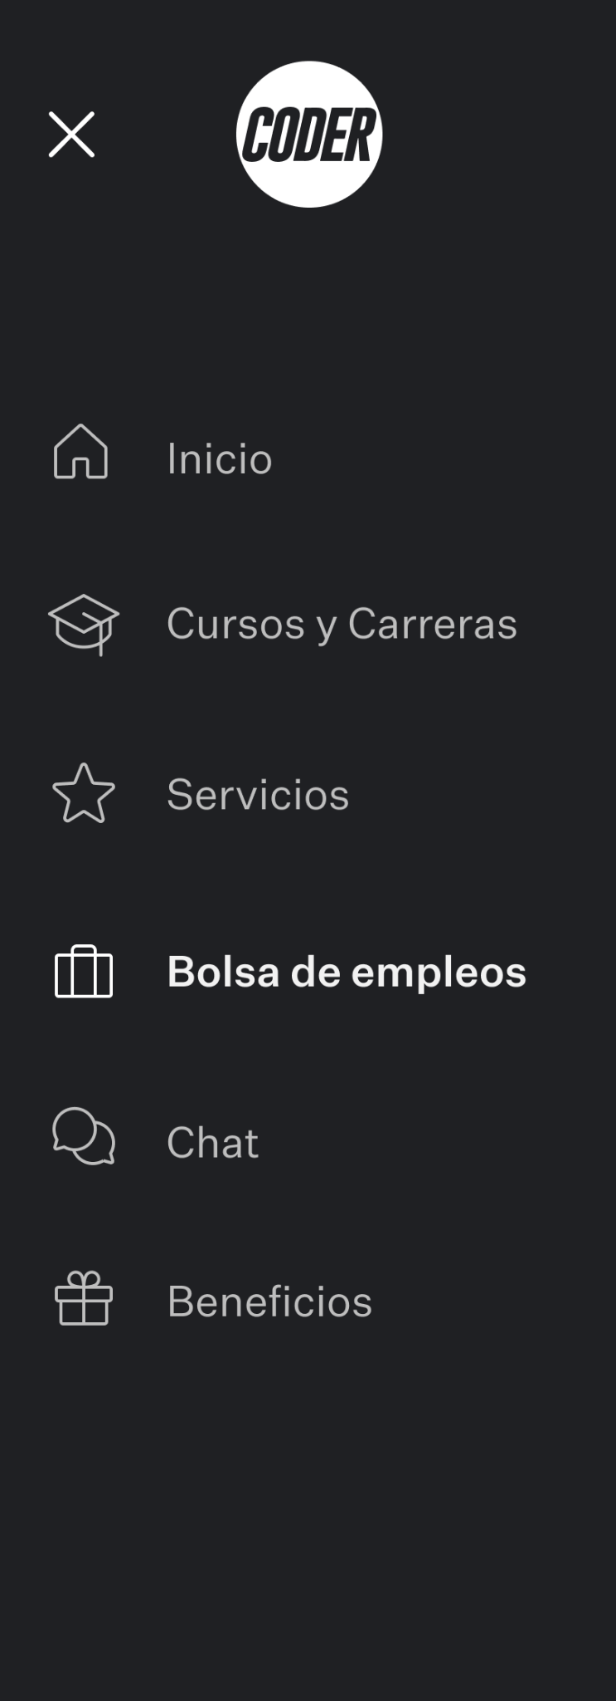


¡Lanzamos la
Bolsa de Empleos!
Un espacio para seguir potenciando tu carrera y que tengas más oportunidades de inserción laboral.
Podrás encontrar la Bolsa de Empleos en el menú izquierdo de la plataforma.
Te invitamos a conocerla y ¡postularte a tu futuro trabajo!
Conócela

Slide 20
Recomendaciones para el proyecto
Notes:
Usar para los módulos más importantes de la clase, donde se introducen conceptos que se ven en varios slides. No hay que usarla para todos los módulos.

Slide 21
Estructura de archivo
Notes:
Portada de Coder Tips

Slide 22

RECOMENDACIONES PARA EL PROYECTO
Mantener ordenados tus archivos del proyecto
Tendrás como mínimo un archivo.html, y en el <head> cargarás al menos un archivo .js
Al menos un archivo .css para el estilo del proyecto.
Podés tener más archivos .js si decidís agruparlos por separado. Por ejemplo: uno procesa todo lo que son operaciones de usuario, y otro todas las operaciones sobre el DOM.

Slide 23
Código ordenado
Notes:
Portada de Material Ampliado

Slide 24
RECOMENDACIONES PARA EL PROYECTO
Mantener el código ordenado
Es importante no solo por si otro programador necesita acceder, sino para ayudarte a ti mismo.
Si dejas pasar unos días entre un cambio y otro y, por tener el código repetido, desordenado y sin comentarios, perdés mucho tiempo en entenderlo nuevamente.

Slide 25
Proyecto ordenado
Notes:
Portada de Coder Tips

Slide 26
RECOMENDACIONES PARA EL PROYECTO
Mantener el proyecto ordenado
Siempre piensa y bocetá (en tu cabeza o en un papel) cómo funcionará cada módulo del proyecto.
No improvises, busca referencias y ejemplos.
Es más rápido desarrollar una vez una función, que verte obligado a modificarla varias veces por notar fallas al momento de utilizarla.

Slide 27
Usos correctos en JS
Notes:
Portada de Material Ampliado

Slide 28
RECOMENDACIONES PARA EL PROYECTO
Recuerda cumplir las buenas prácticas en JavaScript
No escribas mucho código js inline dentro del archivo html. (entre etiquetas <script>)
Para el uso de funciones, métodos, etcétera, recuerda siempre usar archivos externos de extensión .js.
Si vas a usar objetos, también es ideal que cada uno tenga su propio archivo .js

Slide 29
¡Ahora vamos a ver el estado de avance de sus proyectos!
Notes:
Portada de Coder Tips

Slide 30


#Codertraining
¡No dejes para mañana lo que puedes practicar hoy! Les invitamos a revisar el Workbook, donde encontrarán un ejercicio para poner en práctica lo visto en la clase de hoy.
Notes:
Antes de empezar, toma en cuenta lo siguiente...

Slide 31

Actividad Nº 4
Incorporar eventos
Consigna
Con lo que vimos sobre DOM, ahora puedes sumarlo a tu proyecto, para interactuar entre los elementos HTML y JS. Es decir, asociar eventos que buscamos controlar sobre los elementos de la interfaz de nuestro simulador
Formato
Página HTML y código fuente en JavaScript.
Podrás encontrar un ejemplo en la carpeta de clase.
Notes:
Usar para las subsiguientes slides de Actividades en clase.

Slide 32
Actividad Nº 4
Incorporar eventos
Aspectos a incluir
Archivo HTML y Archivo JS, referenciado en el HTML por etiqueta <script src="js/miarchivo.js"></script>, que incluya la definición de un algoritmo en JavaScript que opere sobre el DOM manejando eventos.
Sugerencias
Es posible asociar más de un evento a un elemento y se pueden emplear función comunes, anónimas y arrow para los manejadores de eventos.
Ejemplo
Cuando el usuario completa algún dato, por ejemplo cantidad de cuotas, se captura ese dato y se agregan elementos al DOM mediante JS.
Capturar la tecla ENTER para confirmar alguna acción.
Podrás encontrar un ejemplo en la carpeta de clase.
Notes:
Usar para las subsiguientes slides de Actividades en clase.

Slide 33

Preparándonos para la pre-entrega N°3
En la clase 12 se presentará la consigna de la tercera pre-entrega del curso. La misma incluirá temas vistos en las clases 8, 9, 10 y 11.
Notes:
Colocar en la clase previa a cada preentrega. Ajustar según número de preentrega (primera, segunda, tercera, etc.)

Slide 34
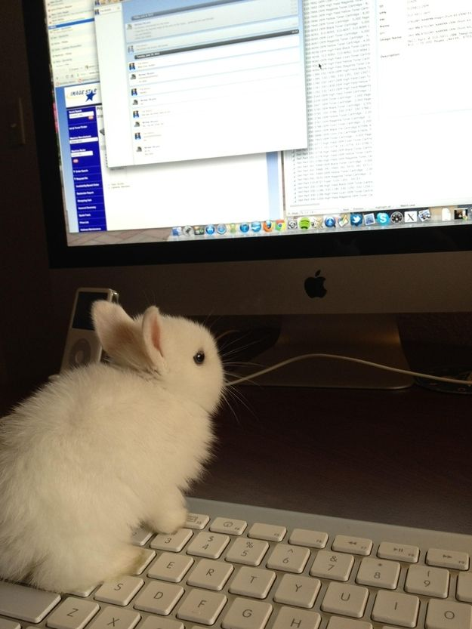
PRE-ENTREGA N° 3
Compuesta por…
Modificación del DOM - Desafío complementario
Detección de eventos de usuario. Desafío entregable
Implementación con uso de JSON y Storage.

Slide 35



Encuesta
sobre esta clase
Por encuestas de Zoom
¡Terminamos el módulo 3: Front-End!
Cuéntanos qué temas te resultaron más complejos de entender. Puedes elegir más de uno. Vamos a retomar aquellos temas que resultaron de mayor dificultad en el próximo AfterClass.
Notes:
(Al final de cada clase)
Encuesta sobre los temas abordados en la clase.
Soporte: Encuesta de Zoom
¿Cómo crear encuestas de Zoom? Disponible en este video.
Consigna: Presentar una encuesta cerrada por el chat de Zoom donde figuren listados todos los temas desarrollados durante esta clase (los que aparecen en la slide “Resumen de la clase de hoy”). Cada estudiante puede seleccionar uno o más temas.
Ejemplo:
¿Qué temas de la clase de hoy te resultaron más complejos, te resultaron menos claros o te gustaría retomar para aclarar?
Plugins en AE.
Sistemas de partículas.
Renderizar con y sin transparencia.
Trabajar un proyecto para multipantalla.
Resultados: Los temas que presenten mayores dificultades serán tenidos en cuenta para ser abordados en la próxima AfterClass. Registrar las respuestas.

Slide 36
¿Preguntas?
Notes:
Obligatoria. Se sugiere ubicar al finalizar la explicación de algún tema, para abrir formalmente el espacio de preguntas y ordenar la interacción.

Slide 37

Para pensar
¿Te gustaría comprobar tus conocimientos de la clase?
Para el profesor:
Acceder a la carpeta “Quizzes” de la camada.
Ingresar al formulario de la clase.
Pulsar el botón “Invitar”.
Copiar el enlace.
Compartir el enlace a los alumnos a través del chat.
Te compartimos a través del chat de Zoom
el enlace a un breve quiz de tarea.
Notes:
“Para pensar”
¿Cómo crear encuestas de zoom? Disponible en este video.
El docente generará una encuesta de zoom para que los estudiantes respondan. Esto es una actividad de comprobación.
Sugerimos:
Utilizarlo antes del break para que los estudiantes puedan votar en la encuesta antes de ir al mismo.
Al regresar, mostrar los resultados a los estudiantes.
Si hay buena respuesta de este recurso, se recomienda utilizarlo de forma orgánica en más instancias de la clase.

Slide 38

Completa esta clase
con los siguientes
CoderTips
Notes:
Portada de Coder Tips

Slide 39
CODERTIPS
Videos y Podcasts
Título
5 Tips para tener un código limpio con Javascript | CODERHOUSE
Notes:
Colocar el link de los recursos en el nombre de cada uno, así son autocontenidos y transparentes.
Usar para que los estudiantes puedan explorar recursos creados por Coderhouse.
Se puede vincular contenido de los canales oficiales de Coderhouse, tanto Youtube como Spotify. Por ejemplo:
Marketing Digital: https://www.youtube.com/playlist?list=PL_-j_Nxetw-FkGoc8FC8CnNbS18-hdGeu
Diseño UX/UI: https://www.youtube.com/watch?v=kpPw989W8cQ&list=PL_-j_Nxetw-EAzc7gJGeyGomRD7JQUmHM
Programación: https://www.youtube.com/watch?v=tYC_yfXJb88&list=PL_-j_Nxetw-GGSiu_0KAQKktto9-lOtaO
Desarrollo freelance: https://www.youtube.com/watch?v=ua4S23T70KU&list=PL_-j_Nxetw-HUemJyXLr18G5l5t3VU_Eh
Desarrollo profesional: https://www.youtube.com/watch?v=SuXj-ElTjL4&list=PL_-j_Nxetw-E1YOlrXMfvF3TQPa0VJDhE
Canal de Spotify de Coder: https://open.spotify.com/show/6Z4gbxrzelqVU3syDH3JzI

Slide 40
Resumen
de la clase hoy
Repasamos conceptos generales de JS, y dudas.
Avanzamos en el proyecto integrador.
Notes:
Obligatoria siempre. Completar el resumen con palabras claves de lo visto. En caso de cerrar con el “mapa de conceptos” se puede sacar.

Slide 41
Opina y valora
esta clase
Notes:
Obligatoria siempre.

Slide 42
Muchas gracias.
Notes:
Todas las clases

Slide 43
Notes:
Todas las clases

